Slide 1
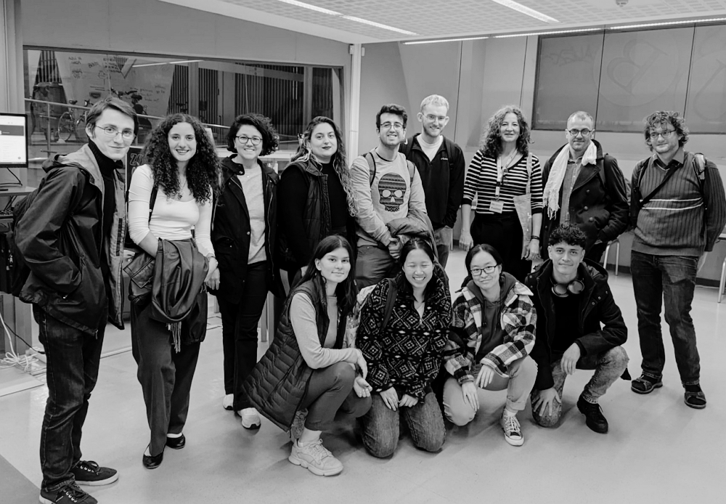


12a JORNADA de BONES PRÀCTIQUES del CRAI
de la UB
#12jbpCRAIUB
Fem Comunitat
Teixir complicitats:
cultura, diàleg i proximitat
Isabel Magdaleno

Slide 2
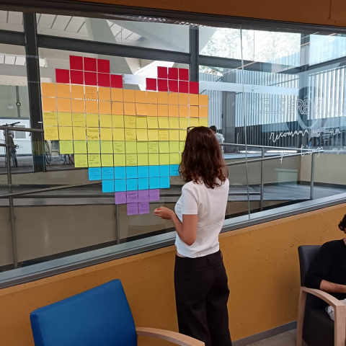
#12jbpCRAIUB
Introducció
1. Teixint complicitats amb la comunitat acadèmica
2. Vincles culturals amb l’entorn
3. Una biblioteca que acull, acompanya i connecta

Slide 3
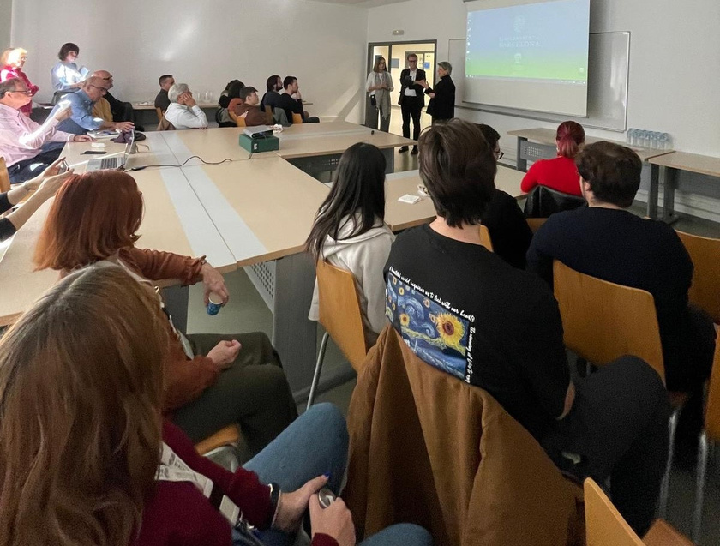
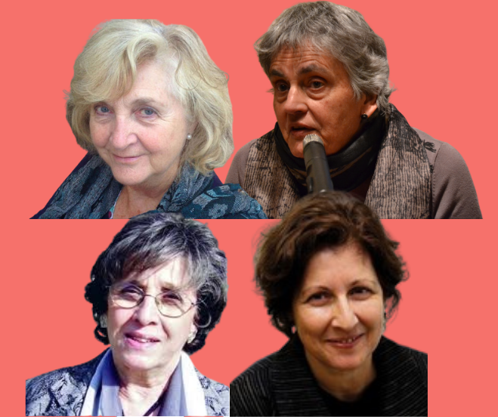
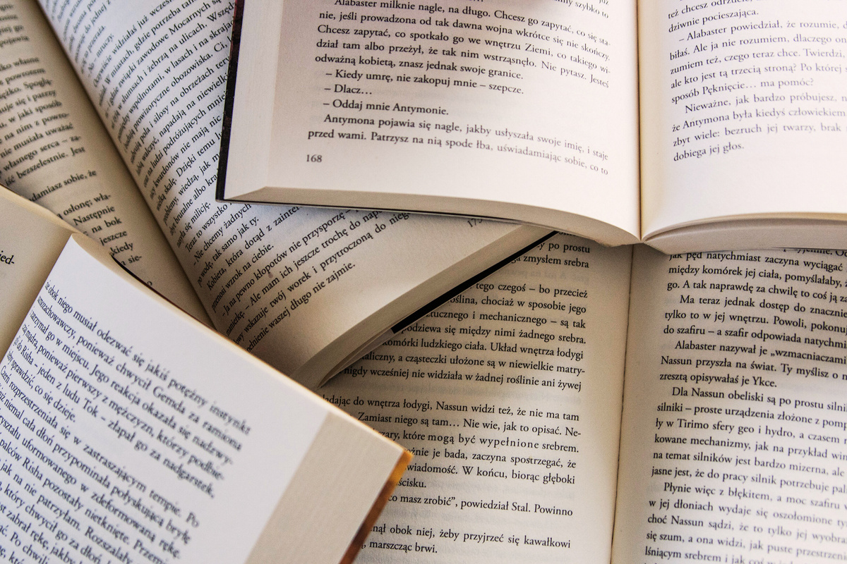
#12jbpCRAIUB
1. Teixint complicitats amb la comunitat acadèmica
Homenatges a dones
Research Cafè
Sant Jordi al CRAIFGH

Slide 4
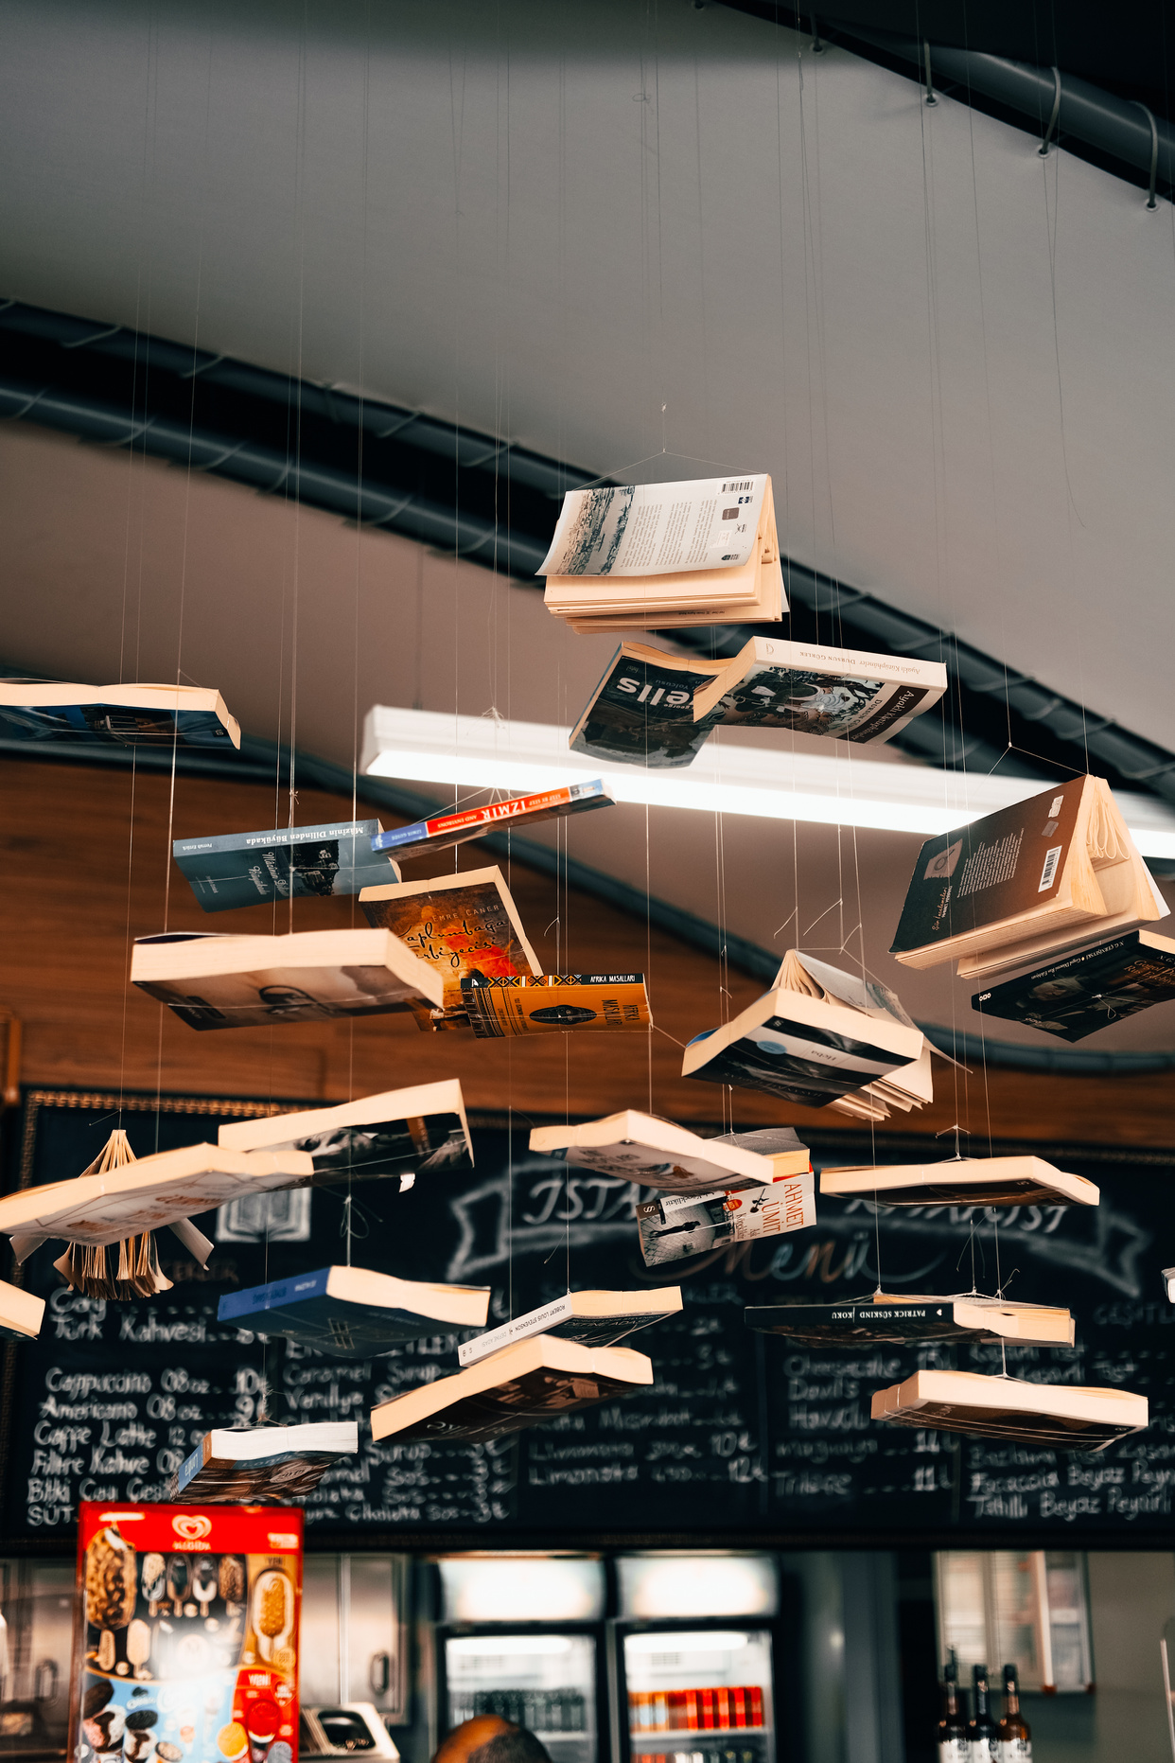
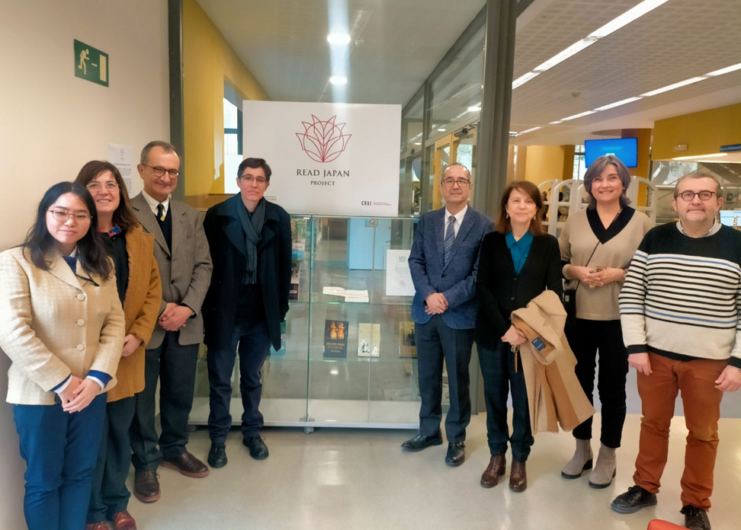
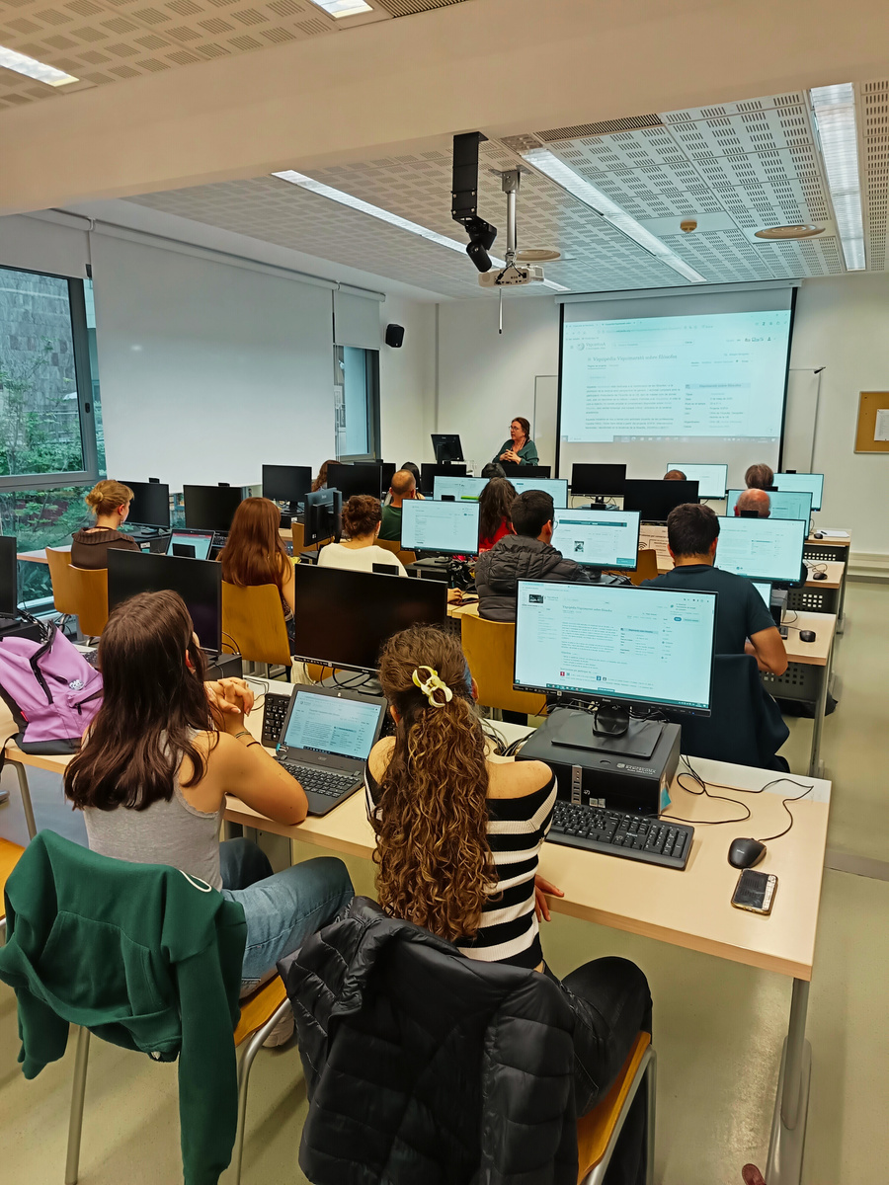
#12jbpCRAIUB
1. Teixint complicitats amb la comunitat acadèmica
Exposicions i mostres bibliogràfiques
Viquimarató
Cerimònia agraïment

Slide 5



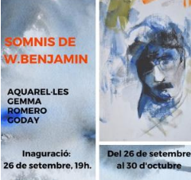
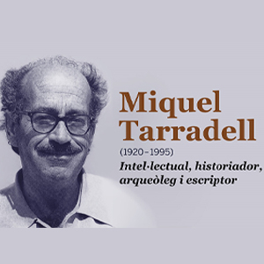

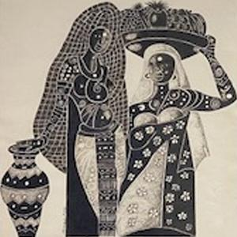
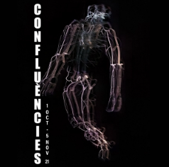
#12jbpCRAIUB
2. Vincles culturals amb l’entorn
Mostres bibliogràfiques
Exposicions temàtiques
Exposicions artístiques

Slide 6
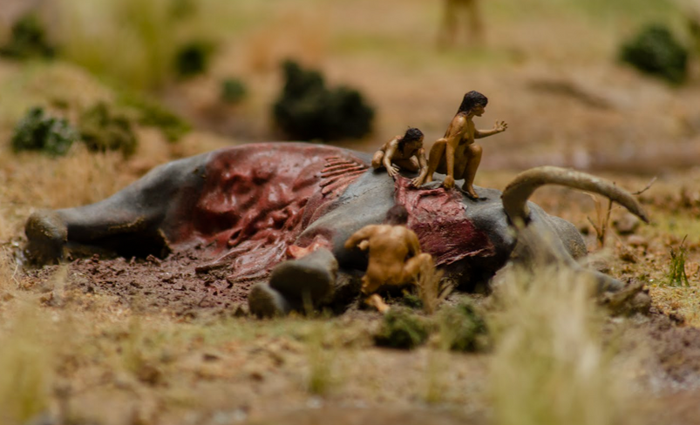
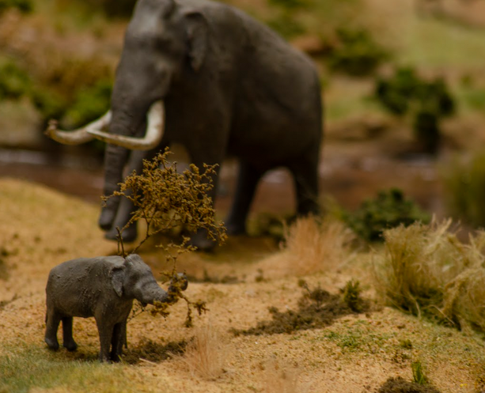

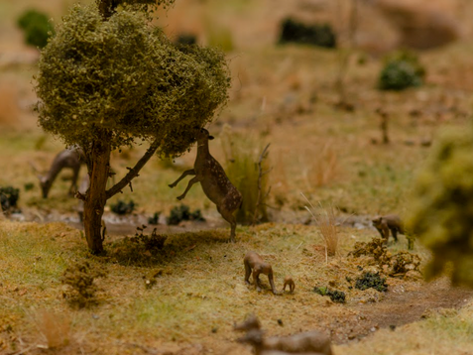
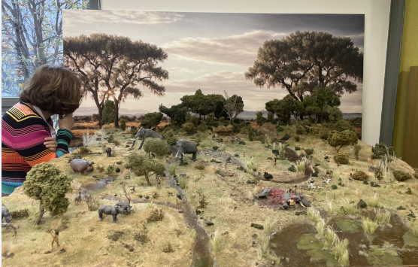
#12jbpCRAIUB
2. Vincles culturals amb l’entorn
Projecte de Picoypincel @picoypincel
Diorama centrat en el jaciment del Barranc de la Boella de la Canonja (Tarragona)

Slide 7
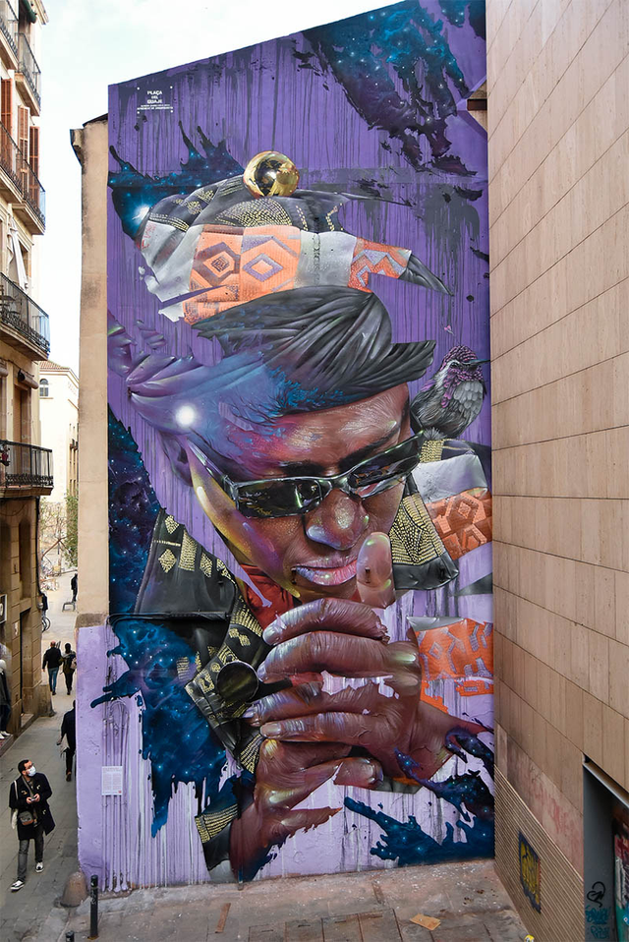
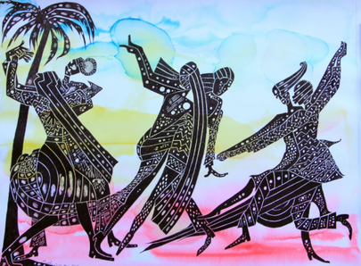
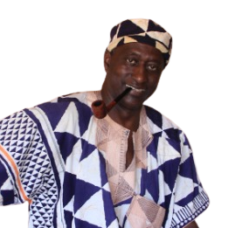
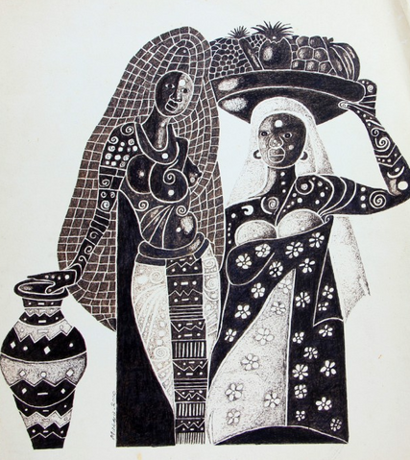
#12jbpCRAIUB
2. Vincles culturals amb l’entorn
Makha Diop (1958-2020)
FILS. Jornades Interculturals
Conse @conse.arts

Slide 8
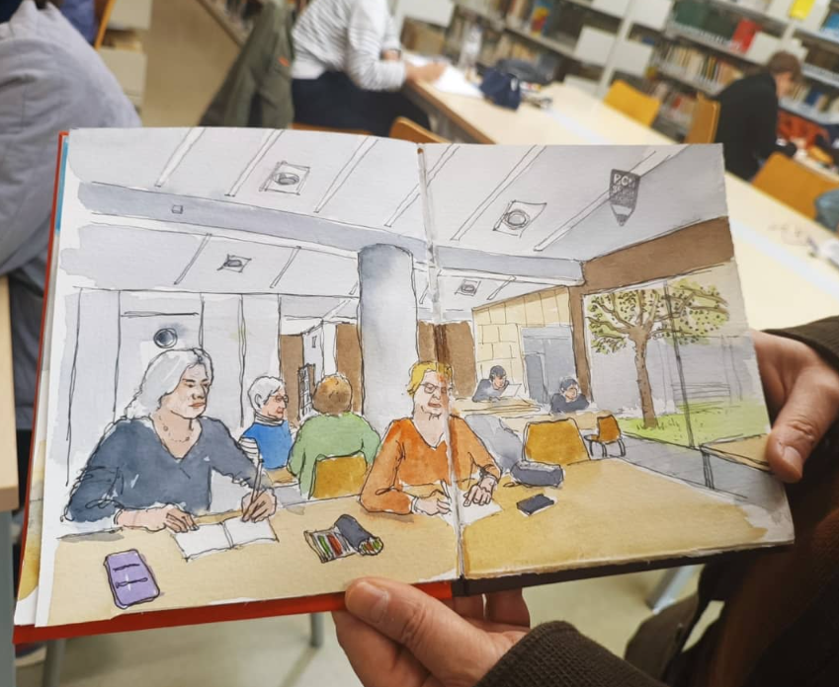
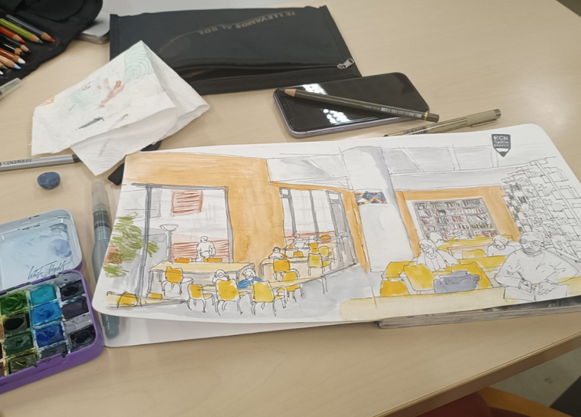
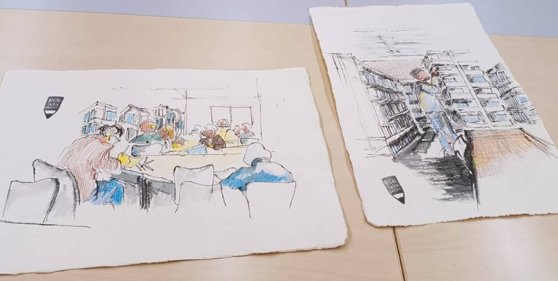
#12jbpCRAIUB
2. Vincles culturals amb l’entorn
Sketch Breakfast Club
@barcelona_sketchbreakfast

Slide 9
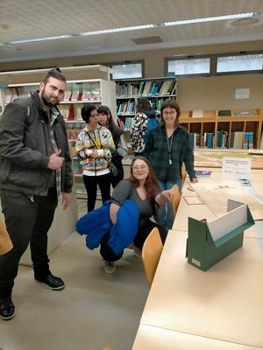
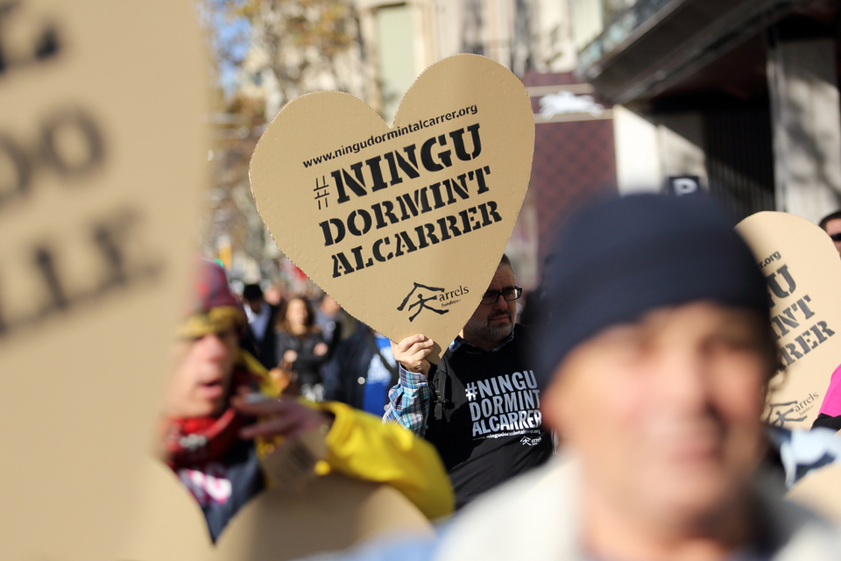
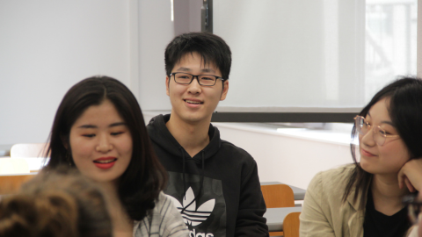
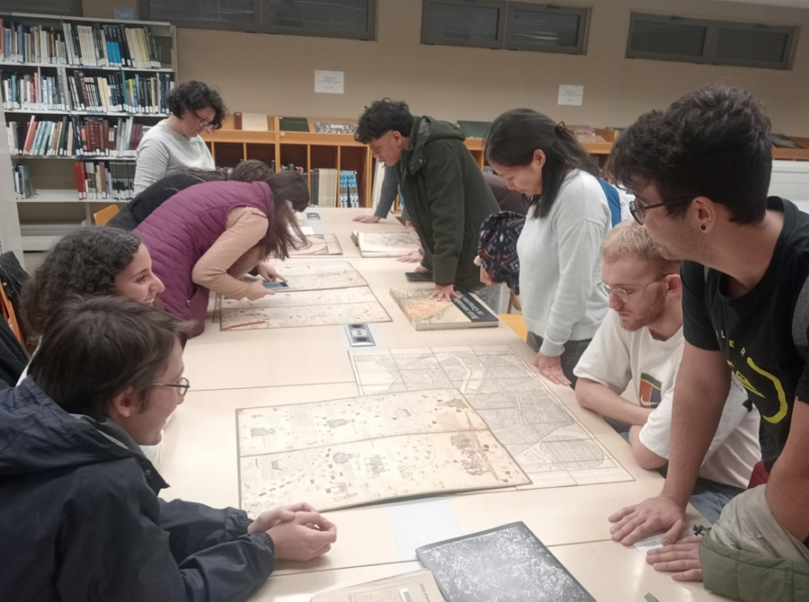
#12jbpCRAIUB
3. Una biblioteca que acull, acompanya i connecta
Fundació Tallers
Fundació Arrels
Associació d’Estudiants
Xinesos de la UB
CATClub
@fundaciotallers
@arrelsfundacio
Serveis Lingüístics

Slide 10


12a JORNADA de BONES PRÀCTIQUES del CRAI
de la UB
#12jbpCRAIUB
Fem Comunitat
Moltes gràcies !
16 de juliol de 2025

